Slide 1
การบัญชีภาษีอากร
บทที่ 4 การบัญชีภาษีเงินได้นิติบุคคล

Slide 2
บทนำ
นิติบุคคล จะต้องปฏิบัติและเสียภาษีเงินได้นิติบุคคลตามประมวลรัษฎากร ซึ่งหลักเกณฑ์ทางภาษีอากรมีความแตกต่างกับหลักการบัญชีที่รับรองทั่วไปที่นิติบุคคลต้องใช้เป็นเกณฑ์ในการจัดทำบัญชี ดังนั้นในการปฏิบัติงานด้านบัญชีของนักบัญชีในแต่ละกิจการจะดำเนินการบันทึกบัญชีตามมาตรฐานรายงานทางการเงินโดยไม่ต้องสนใจหลักเกณฑ์ทางด้านภาษีอากรจะทำให้การคำนวณภาษีเงินได้นิติบุคคลประจำปีมีความยากลำบาก
เนื่องจากนิติบุคคลต้องปรับปรุงกำไรสุทธิทางบัญชีให้เป็นกำไรสุทธิทางภาษี โดยการตรวจสอบรายการบัญชีที่เกี่ยวข้องกับหลักเกณฑ์ทางภาษีทั้งหมด

Slide 3
การบันทึกรายการบัญชีที่เกี่ยวกับภาษีเงินได้นิติบุคคล
บริษัทหรือห้างหุ้นส่วนนิติบุคคลส่วนใหญ่เสียภาษีเงินได้นิติบุคคลจากฐานกำไรสุทธิ ส่วนการบันทึกรายการบัญชีเป็นไปตามมาตรฐานการรายงานทางการเงิน หรือหลักการบัญชีที่รับรองทั่วไป โดยรายการที่กิจการต้องนำไปปรับปรุงกำไรสุทธิทางบัญชีให้เป็นกำไรสุทธิทางภาษีมีอยู่ 3 เงื่อนไข
เงื่อนไขด้านรายได้
เงื่อนไขด้านรายจ่าย
เงื่อนไขด้านทรัพย์สินและหนี้สิน

Slide 4
การรับรู้รายได้ทางบัญชี (เกณฑ์คงค้าง)
รับรู้เมื่อ รายได้เกิดขึ้น ทางบัญชี รายได้เกิดขึ้นเมื่อใด ?
มิใช่เมื่อมีการรับหรือจ่ายเงินสดหรือรายการเทียบเท่าเงินสดเท่านั้น
เมื่อกิจการได้ส่งมอบสินค้าหรือบริการแก่ผู้ซื้อสินค้า หรือผู้รับบริการแล้ว

Slide 5
เกณฑ์คงค้าง และเกณฑ์สิทธิ
เกณฑ์คงค้างทางบัญชี
เกณฑ์สิทธิของกรมสรรพากร
รายการและเหตุการณ์ทางบัญชี จะรับรู้เมื่อเกิดขึ้น มิใช่เมื่อมีการรับ หรือ จ่ายเงินสดหรือรายการเทียบเท่าเงินสด โดยรายการต่าง ๆ จะบันทึกบัญชีและแสดงในงบการเงินตามงวดที่เกี่ยวข้อง
ทำตามกรอบแนวคิดสำหรับการรายงานทางการเงิน มาตรฐานการบัญชี มาตรฐานรายงานทางการเงินฉบับต่างๆ
หมายถึง สิทธิในการนำรายได้และค่าใช้จ่ายต่างๆมาคำนวณกำไรสุทธิเมื่อสิ้นรอบระยะเวลาบัญชีเพื่อเสียภาษีเงินได้นิติบุคคล
ทำตามเงื่อนไขที่บัญญัติไว้ในประมวลรัษฎากร เท่านั้น

Slide 6
เงื่อนไขด้านรายได้
ในการบันทึกรายได้ของกิจการที่เป็นประเด็นนำไปสู่การปรับปรุงกำไรสุทธิ จะเกิดจากรายการดังนี้
การโอนทรัพย์สิน ให้บริการหรือการให้กู้ยืมเงินที่ไม่มีการคิดผลตอบแทน หรือมีการคิดผลตอบแทนในอัตราที่ต่ำกว่าตลาด
รายได้เงินปันผล เงินส่วนแบ่งกำไร และดอกเบี้ยรับ
รายได้จากการสินค้าออกไปต่างประเทศ

Slide 7
การโอนทรัพย์สิน ให้บริการหรือการให้กู้ยืมเงินที่ไม่มีการคิดผลตอบแทน
การกำหนดราคาตลาด
ราคาตลาด หมายถึง ราคาซื้อขายสินค้าหรือบริการ หรืออัตราดอกเบี้ย ที่คู่สัญญาได้ตกลงกันโดยสุจริต เป็นที่เปิดเผยและมีความเป็นอิสระต่อกันอย่างสมเหตุสมผล การโอนทรัพย์สิน หรือให้บริการของกิจการจึงต้องคุ้มกับต้นทุนหรือค่าใช้จ่ายซึ่งพิจารณาจากราคาที่มีการซื้อขายในตลาด หรือมีเหตุผลอย่างเหมาะสมกับการดำเนินธุรกิจที่มุ่งหากำไร ซึ่งควรมีหลักเกณฑ์ที่แน่นอนในการกำหนดราคาขาย และมีกระบวนการดำเนินงานและมีเอกสารประกอบ
สำหรับการให้กู้ยืมเงิน ซึ่งเป็นเงินของกิจการนั้นควรมีผลตอบแทนเช่นเดียวกับการนำเงินไปฝากธนาคาร ดังนั้นการให้กู้ยืมเงินแก่บุคคลหรือนิติบุคคลอื่นควรมีผลตอบแทนตามอัตราดอกเบี้ยที่ควรจะเป็น ถ้ากิจการนำเงินสดของตนออกให้กู้ยืมโดยมิได้กู้ยืมจากแหล่งอื่น ควรได้รับดอกเบี้ยตามอัตราดอกเบี้ยเงินฝากประจำสำหรับระยะเวลา 1 ปีของสถาบันการเงินเป็นเกณฑ์

Slide 8
การโอนทรัพย์สิน ให้บริการหรือการให้กู้ยืมเงินที่ไม่มีการคิดผลตอบแทน
อำนาจประเมิน
อำนาจการประเมินเป็นของเจ้าพนักงานประเมินที่ปฏิบัติหน้าที่ตามประมวลรัษฎากร ในกรณีที่มีการโอนทรัพย์สิน ให้บริการ หรือการให้กู้ยืมเงินที่ไม่มีการคิดผลตอบแทน หรือมีการคิดผลตอบแทนในอัตราที่ต่ำกว่าตลาดโดยไม่มีเหตุที่สมควร หากถูกเจ้าพนักงานประเมินตรวจพบ กิจการจะถูกประเมินผลตอบแทนในราคาตลาด
กรณีที่ทราบว่ามีการโอนทรัพย์สิน ให้บริการหรือการให้กู้ยืมเงินของกิจการไม่มีหรือต่ำกว่าราคาตลาดอย่างชัดเจนทางการบัญชีภาษีอากร จึงควรดำเนินการประเมินให้เทียบเท่าราคาตลาดเพื่อป้องกันเจ้าพนักงานประเมินเมื่อถูกตรวจพบ

Slide 9
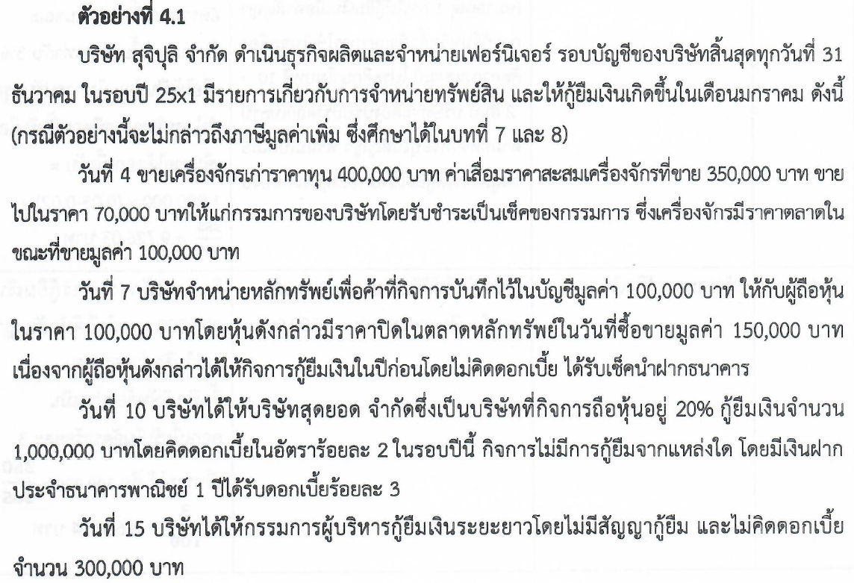

Slide 10
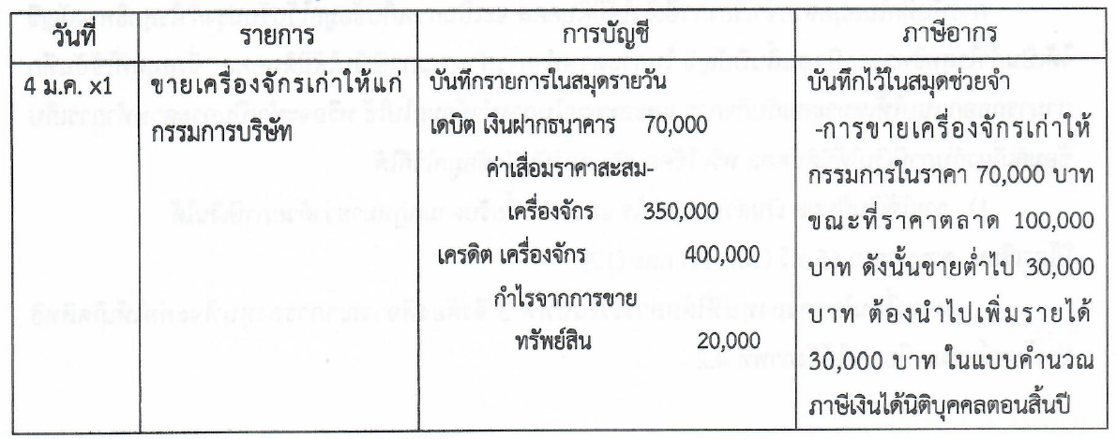

Slide 11
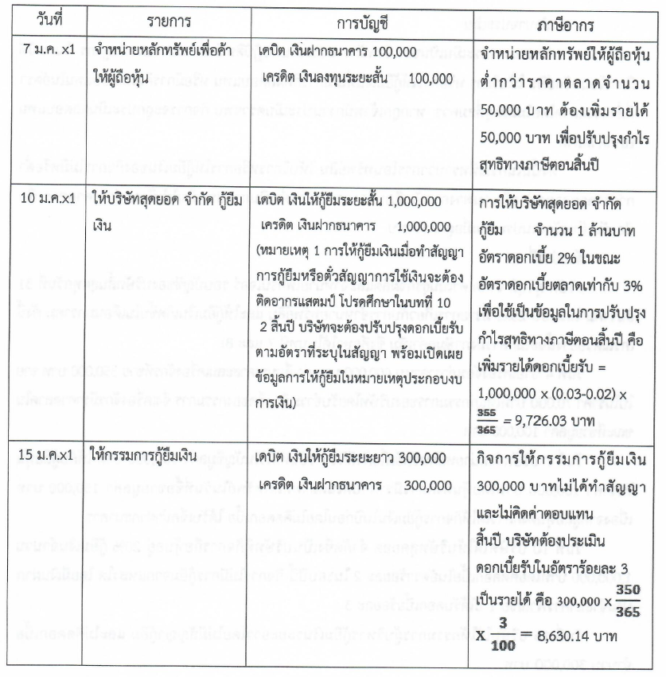

Slide 12
รายได้เงินปันผล เงินส่วนแบ่งกำไร และดอกเบี้ยรับ
รายได้เงินปันผล หรือเงินส่วนแบ่งของกำไรที่บริษัท เป็นผู้ได้รับจากบริษัทที่ตั้งตามกฎหมายไทย กองทุนรวม อาจได้รับสิทธิประโยชน์ทางภาษีอากรโดยนำมารวมคำนวณเป็นรายได้เพียงกึ่งหนึ่ง หรือไม่ต้องนำมาคำนวณเป็นรายได้ โดยกำหนดหลักเกณฑ์และเงื่อนไขดังนี้
บริษัทที่จะได้รับสิทธิประโยชน์ได้แก่
บริษัทจำกัด
บริษัทจดทะเบียนตามกฎหมายว่าด้วยตลาดหลักทรัพย์แห่งประเทศไทย
บริษัท Holding Company
ระยะเวลาการถือหุ้นหรือการลงทุนบริษัท ต้องถือหุ้นในกิจการที่จ่ายเงินปันผลไว้ไม่น้อยกว่า 3 เดือน ก่อนวันที่ได้รับเงินปันผลหรือส่วนแบ่งกำไร และถือต่อไปอีกเป็นเวลาไม่น้อยกว่า 3 เดือน หลังวันที่ได้รับเงินปันผลหรือส่วนแบ่งกำไรดังกล่าว

Slide 13
รายได้เงินปันผล เงินส่วนแบ่งกำไร และดอกเบี้ยรับ
กรณีที่ถือหุ้นตามเงื่อนไขเวลาข้างต้น
บริษัท จำกัด ให้นำเงินปันผลจำนวนกึ่งหนึ่งหรือครึ่งหนึ่งมารวมกำไรหรือขาดทุนสุทธิเพื่อเสียภาษีเงินได้นิติบุคคล
บริษัทจดทะเบียน หรือ บริษัท Holding Company ไม่ต้องนำเงินปันผลทั้งจำนวนมาคำนวณกำไรหรือขาดทุนสุทธิเพื่อเสียภาษีเงินได้นิติบุคคล
กรณีไม่เป็นไปตามเงื่อนไขข้างต้น บริษัทต้องนำเงินปันผลหรือเงินส่วนแบ่งกำไรที่ได้รับนั้นมาคำนวณเป็นรายได้ทั้งจำนวน

Slide 14
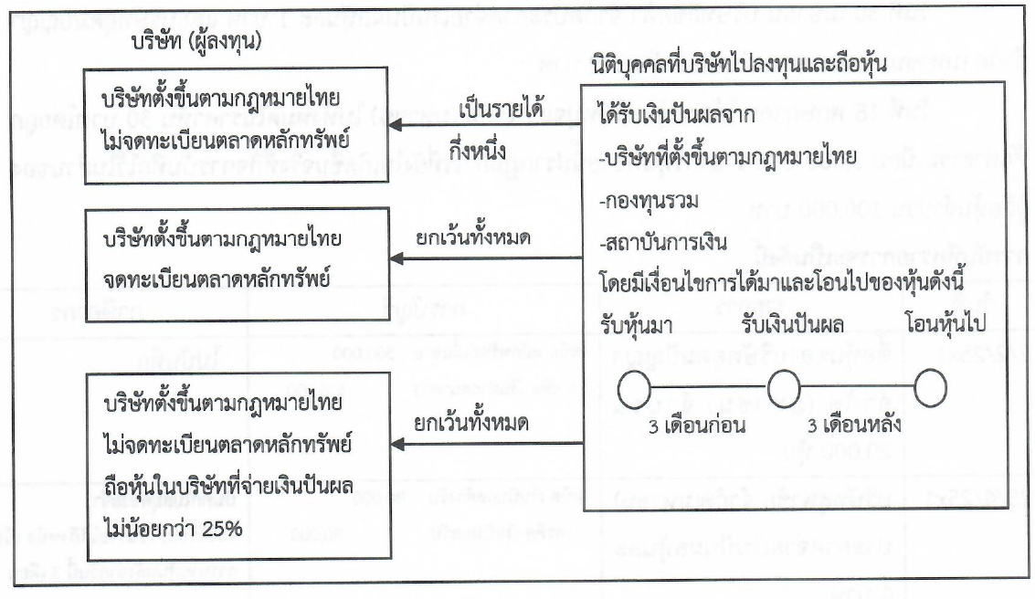
รายได้เงินปันผล เงินส่วนแบ่งกำไร และดอกเบี้ยรับ

Slide 15
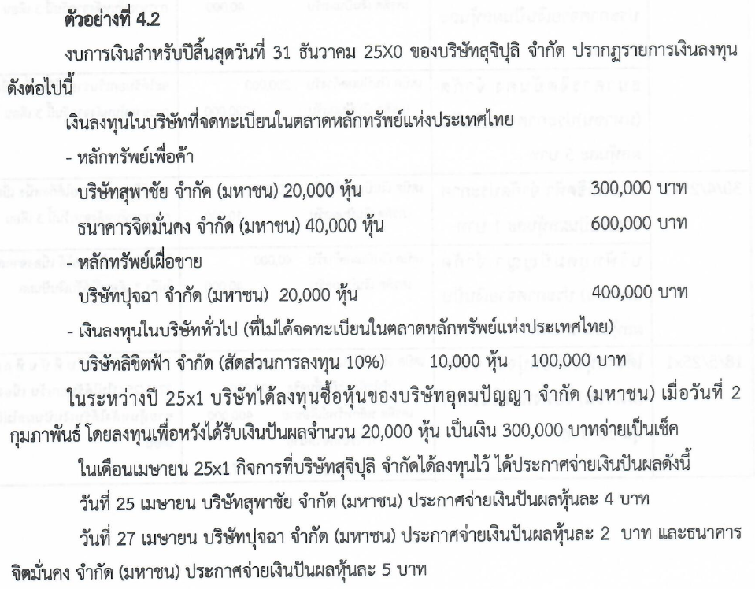
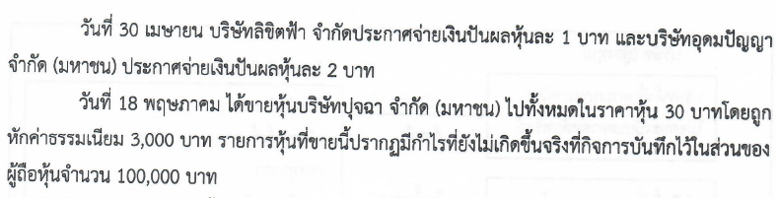

Slide 16
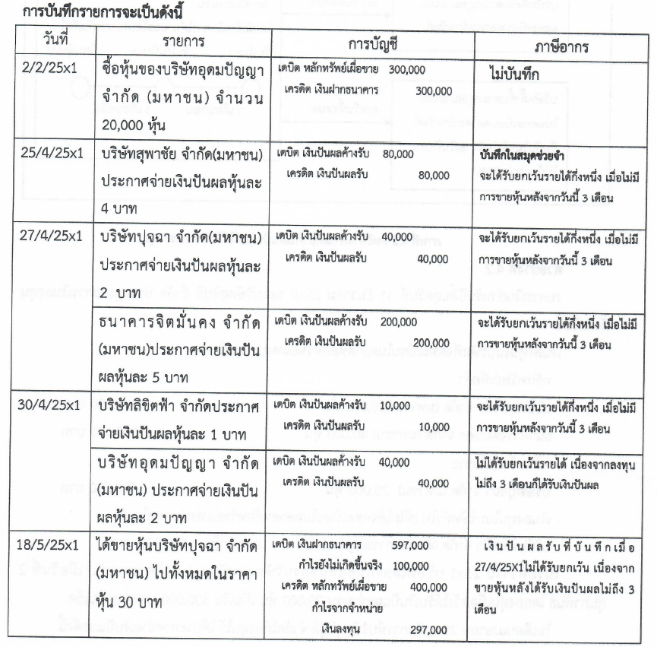

Slide 17
รายได้จากการสินค้าออกไปต่างประเทศ
การส่งสินค้าออกไปฝากขาย การส่งสินค้าออกไปให้สาขาทำการผลิต ผสมประกอบเพื่อให้ได้ผลิตภัณฑ์ใหม่ การส่งทรัพย์สินไปให้สาขาในต่างประเทศเพื่อใช้ให้ถือว่าเป็นการขาย
เมื่อเกิดเหตุการณ์ที่สอดคล้องกับหลักเกณฑ์ข้างต้น ให้นิติบุคคลปรับปรุงกำไรหรือขาดทุนสุทธิทางบัญชีให้เป็นไปตามเงื่อนไขทางภาษีอากร โดย
รับรู้รายได้ทางภาษีอากร
ในกรณีที่ยังมิได้ถือมูลค่าของสินค้าที่ส่งไปต่างประเทศดังกล่าวเป็นต้นทุนหรือรายจ่าย ให้รับรู้เป็นต้นทุนหรือรายจ่ายในรอบระยะเวลาบัญชีที่ได้ส่งสินค้าออกไป

Slide 18
เงื่อนไขด้านรายจ่าย
ค่าใช้จ่าย หมายถึง การลดค่าของสินทรัพย์หรือการเพิ่มขึ้นของหนี้สิน ที่ส่งผลให้เกิดการลดของส่วนของเจ้าของ
ในการคำนวณภาษีเงินได้นิติบุคคลจะต้องพิจารณาว่า ค่าใช้จ่ายที่บันทึกบัญชีไว้นั้นเป็นไปตามเงื่อนไขรายจ่ายตามมาตรา 65 ทวิและมาตรา 65 ตรีว่าเป็นรายจ่ายทางภาษีอากรได้หรือไม่ หากเป็นไม่ได้ก็จะเป็นค่าใช้จ่ายทางบัญชีเท่านั้น ในการคำนวณกำไรสุทธิทางภาษีจะต้องนำรายจ่ายที่ไม่สามารถเป็นรายจ่ายทางภาษีมาบวกกลับ

Slide 19
เงื่อนไขด้านรายจ่าย
รายจ่ายที่เป็นประเด็นในการพิจารณารายจ่ายทางภาษีอากร
รายจ่ายที่มีลักษณะส่วนตัว
รายจ่ายให้โดยเสน่หา
รายจ่ายเพื่อการกุศลและการกีฬา
รายจ่ายค่ารับรอง
รายจ่ายที่กำหนดจ่ายจากผลกำไร
รายจ่ายค่าเช่ารถ

Slide 20
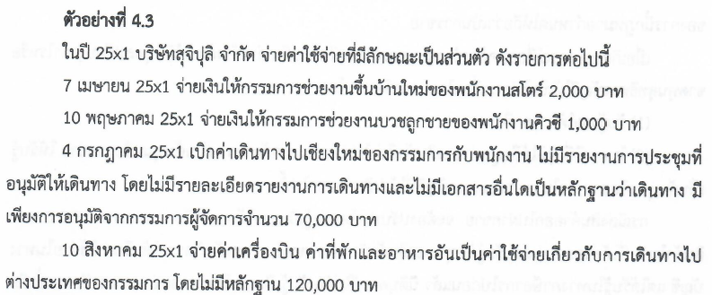
รายจ่ายที่มีลักษณะส่วนตัว
เป็นรายจ่ายที่กิจการจ่ายเพื่อประโยชน์ส่วนตัวของกรรมการ หุ้นส่วน ที่ปรึกษา หรือพนักงาน ไม่ใช่รายจ่ายของนิติบุคคล เช่น ค่าใช้จ่ายจัดงานศพกรรมการ ค่าใช่จ่ายส่วนตัวของกรรมการ ค่าน้ำมัน เงินช่วยเหลืองานบุญ ค่าโทรศัพท์ เป็นต้น

Slide 21
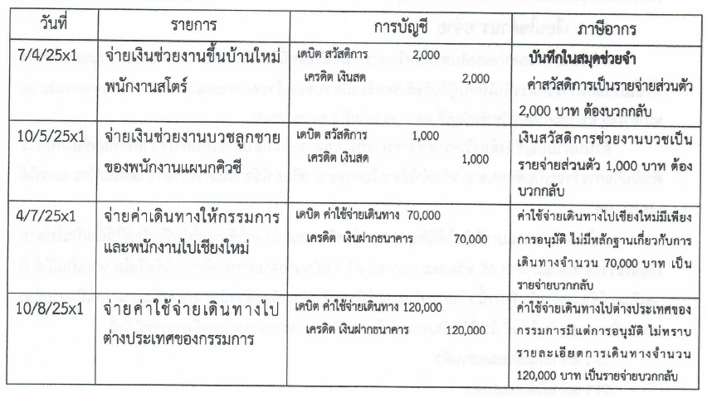
รายจ่ายที่มีลักษณะส่วนตัว

Slide 22
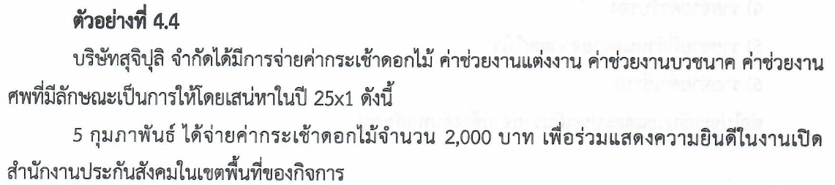
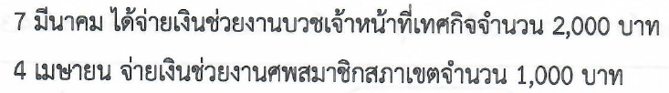
รายจ่ายให้โดยเสน่หา
เป็นรายจ่ายที่เป็นไปเพื่อประโยชน์ของบุคคลภายนอก ค่าใช้จ่ายที่จ่ายไปโดยความรักใคร่ชอบพอกันเป็นการส่วนตัว ซึ่งผู้รับไม่มีความผูกพันว่าจะต้องกระทำการอย่างหนึ่งอย่างใดตอบแทน หรือเรียกว่า การให้เปล่า

Slide 23
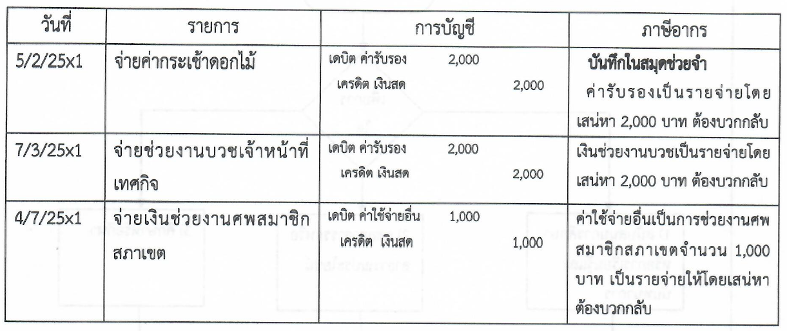

Slide 24
รายจ่ายเพื่อการกุศลและการกีฬา
รายจ่ายเพื่อการกุศลและการกีฬาแบ่งเป็น 3 ประเภท ดังนี้
รายจ่ายเพื่อการกุศลทั่วไปมิใช่รายจ่ายเพื่อการกุศลสาธารณะ
รายจ่ายเพื่อการกุศลสาธารณะหรือเพื่อสาธารณประโยชน์
รายจ่ายเพื่อการศึกษาหรือรายจ่ายเพื่อการกีฬา
การกำหนดรายจ่ายแบ่งออกเป็น 3 ประเภท และมีหลักเกณฑ์การหักเป็นรายจ่ายทางภาษี ดังนี้
รายจ่ายเพื่อสนับสนุนการศึกษาและรายจ่ายเพื่อการสนับสนุนการเรียนรู้และนันทนาการ ให้หักได้เป็นสองเท่าของรายจ่ายที่จ่ายไป
รายจ่ายเพื่อการกุศลสาธารณะหรือสาธารณประโยชน์ หักเป็นรายจ่ายได้ไม่เกินร้อยละ 2 ของกำไรสุทธิ
รายจ่ายเพื่อการศึกษาหรือกีฬา หักเป็นรายจ่ายได้ไม่เกินร้อยละ 2 ของกำไรสุทธิ

Slide 25
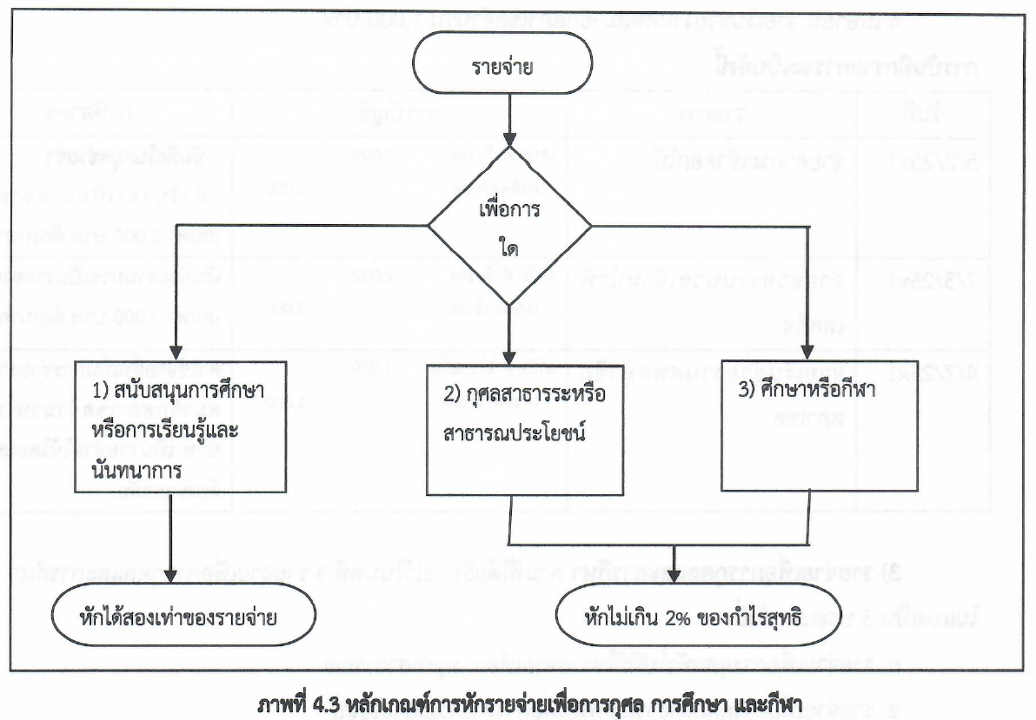
รายจ่ายเพื่อการกุศลและการกีฬา

Slide 26
รายจ่ายเพื่อการกุศลและการกีฬา
รายจ่ายเพื่อสนับสนุนการศึกษาและรายจ่ายเพื่อการสนับสนุนการเรียนรู้และนันทนาการ ให้หักได้เป็นสองเท่าของรายจ่ายที่จ่ายไป โดยมีเงื่อนไขดังนี้
กรณีจำนวน 2 เท่าของรายจ่ายเพื่อสนับสนุนการศึกษาและรายจ่ายเพื่อการสนับสนุนด้านการเรียนรู้และนันทนาการ รายจ่ายเพื่อการกุศลสาธารณะหรือเพื่อสาธารณประโยชน์ และรายจ่ายเพื่อการศึกษาหรือเพื่อการกีฬามีจำนวนต่ำกว่าหรือเท่ากับ 10/110 ของกำไรสุทธิก่อนหักรายจ่ายข้างต้น ให้คำนวณหักเป็นรายได้เป็นจำนวน 2 เท่าของรายจ่ายที่จ่ายไปจริงตามที่คำนวณไว้
กรณีจำนวน 2 เท่าของรายจ่ายเพื่อสนับสนุนการศึกษาและรายจ่ายเพื่อการสนับสนุนด้านการเรียนรู้และนันทนาการ รายจ่ายเพื่อการกุศลสาธารณะหรือเพื่อสาธารณประโยชน์ และรายจ่ายเพื่อการศึกษาหรือเพื่อการกีฬามีจำนวนเกินกว่า 10/110 ของกำไรสุทธิก่อนหักรายจ่ายข้างต้น ให้คำนวณหักเป็นรายได้เป็นจำนวน 2 เท่าของรายจ่ายที่จ่ายไปจริง แต่ไม่เกิน 10/110 ของกำไรสุทธิก่อนหักรายจ่ายทั้งสามรายการ
ส่วนที่เกินกว่า 10/110 ของกำไรสุทธิก่อนหักรายจ่ายทั้งสามรายการให้นำไปรวมกับรายจ่ายเพื่อการศึกษา เพื่อหกรายจ่ายตามมาตรา 65 ตรี (3) ต่อไป

Slide 27
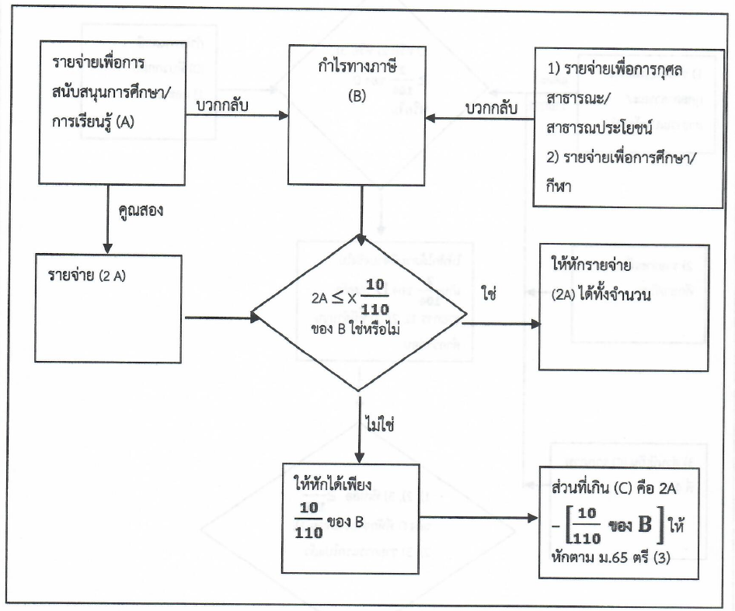
รายจ่ายเพื่อการกุศลและการกีฬา

Slide 28
รายจ่ายเพื่อการกุศลสาธารณะหรือสาธารณประโยชน์ รายจ่ายเพื่อการศึกษาหรือกีฬา
กรณีรายจ่ายเพื่อการกุศลสาธารณะหรือเพื่อการสาธารณประโยชน์และรายจ่ายเพื่อการศึกษา หรือเพื่อการกีฬา ซึ่งบริษัทหรือห้างหุ้นส่วนนิติบุคคลได้จ่ายไปแต่ละรายการมีจํานวนสูงกว่าหรือเท่ากับ 2/104 ของกําไรสุทธิก่อนหักรายจ่ายทั้งสองรายการ ให้คำนวณหักรายจ่ายแต่ละรายการได้เท่ากับ 2/104 ของกำไรสุทธิก่อนหักรายจ่ายทั้งสองรายการ
กรณีรายจ่ายเพื่อการกุศลสาธารณะหรือเพื่อการสาธารณประโยชน์และรายจ่ายเพื่อการศึกษา หรือเพื่อการกีฬาซึ่งบริษัทหรือห้างหุ้นส่วนนิติบุคคลได้จ่ายไปแต่ละรายการ โดยรายการหนึ่งมีจํานวนสูงกว่าหรือเท่ากับ 2/104 ของกําไรสุทธิก่อนหักรายจ่ายทั้งสองรายการ และอีกรายการหนึ่งมีจํานวนต่ำกว่า 2/104 ของกําไรสุทธิก่อนหักรายจ่ายทั้งสองรายการ ให้คํานวณหักรายจ่ายสำหรับรายการที่มีจํานวนต่ำกว่าเสียก่อนโดยให้คํานวณหักได้เท่ากับจํานวนที่จ่ายจริง หลังจากนั้นจึงให้คํานวณหักรายจ่ายสำหรับรายการที่เหลือได้ไม่เกิน 2/102 ของกําไรสุทธิหลังจากหักรายจ่ายรายการแรกออกไปแล้ว

Slide 29
รายจ่ายเพื่อการกุศลสาธารณะหรือสาธารณประโยชน์ รายจ่ายเพื่อการศึกษาหรือกีฬา
กรณีรายจ่ายเพื่อการกุศลสาธารณะหรือเพื่อการสาธารณประโยชน์และรายจ่ายเพื่อการศึกษาหรือเพื่อการกีฬาซึ่งบริษัทหรือห้างหุ้นส่วนนิติบุคคลได้จ่ายไปแต่ละรายการ โดยทั้งสองรายการมีจำนวนต่ำกว่า 2/104 ของกำไรสุทธิก่อนหักรายจ่ายทั้งสองรายการ ให้คํานวณหักรายจ่ายแต่ละรายการได้เท่ากับจํานวนที่จ่ายไปจริง โดยจะเลือกหักรายจ่ายจากรายการใดก่อนก็ได้

Slide 30
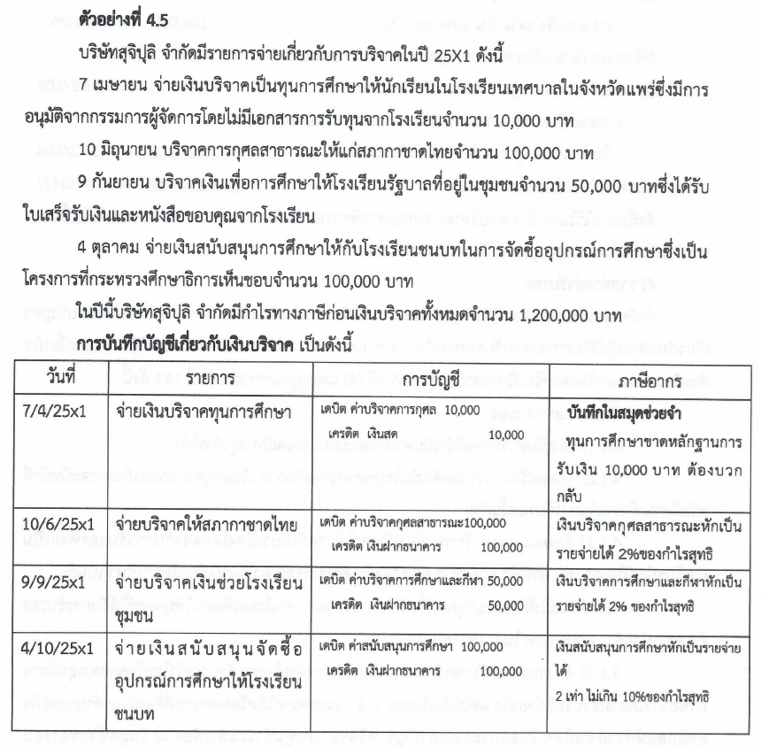

Slide 31
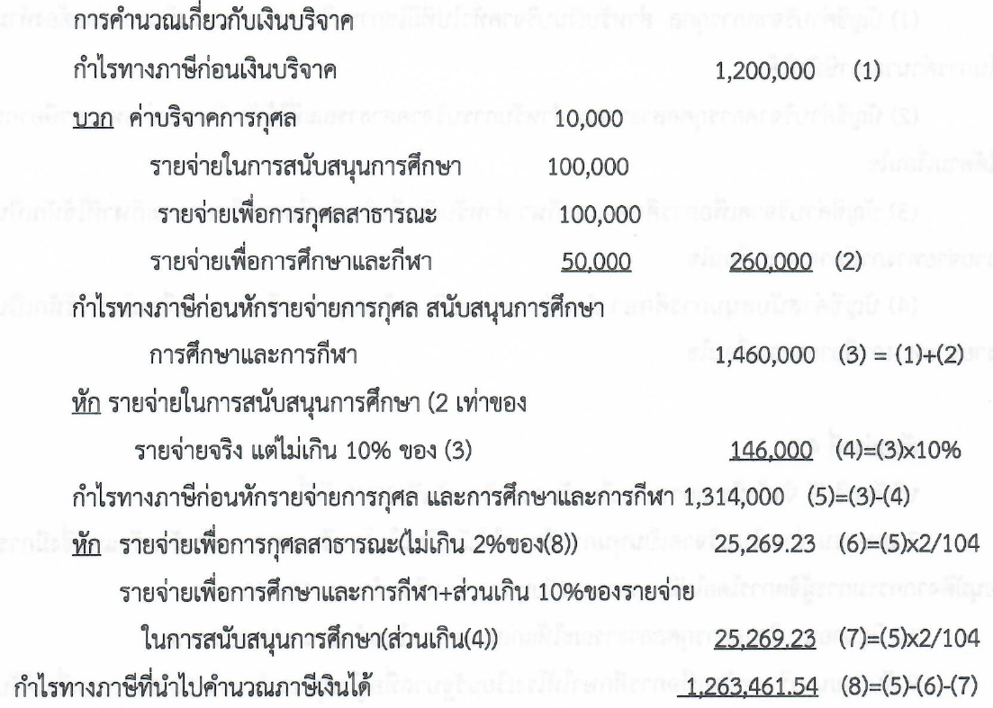

Slide 32
รายจ่ายค่ารับรอง
เงื่อนไขในการรับรอง
ต้องเป็นค่ารับรองที่จำเป็นตามธรรมเนียมประเพณีทางธุรกิจทั่วไป
บุคคลที่รับการรับรองต้องไม่ใช่บุคลากรของกิจการ เว้นแต่บุคลากรของกิจการจะมีหน้าที่หรือมีส่วนเข้าร่วมในการรับรองนั้นด้วย
ลักษณะของค่ารับรองต้องเป็นค่าใช้จ่ายที่เกี่ยวเนื่องโดยตรงกับการรับรองที่จะเป็นประโยชน์แก่กิจการ เช่น ค่าที่พัก ค่าอาหาร ค่าใช้จ่ายเกี่ยวกับการกีฬา เป็นต้น
กรณีให้สิ่งของแก่บุคคลซึ่งได้รับการรับรอง ค่าสิ่งของที่มอบให้บุคคลที่ได้รับการรับรองต้องคนละไม่เกิน 2,000 บาท ในการรับรองแต่ละคราว
จำนวนเงินค่ารับรองที่จะนำมาเป็นรายจ่ายในการคำนวณกำไรหรือขาดทุนสุทธิทางภาษีอากรได้ตามจำนวนที่จ่ายจริง แต่ไม่เกินร้อยละ 0.3 ของยอดรายได้หรือยอดขายที่ต้องนำมาคำนวณกำไรสุทธิก่อนหักรายจ่ายใดๆในรอบระยะเวลาบัญชี หรือของเงินทุนชำระแล้วเพียง ณ วันสุดท้ายของรอบระยะเวลาบัญชี แล้วแต่อย่างใดจะมากกว่า ทั้งนี้รายจ่ายที่นำมาหักได้จะต้องไม่เกิน 10 ล้านบาท

Slide 33
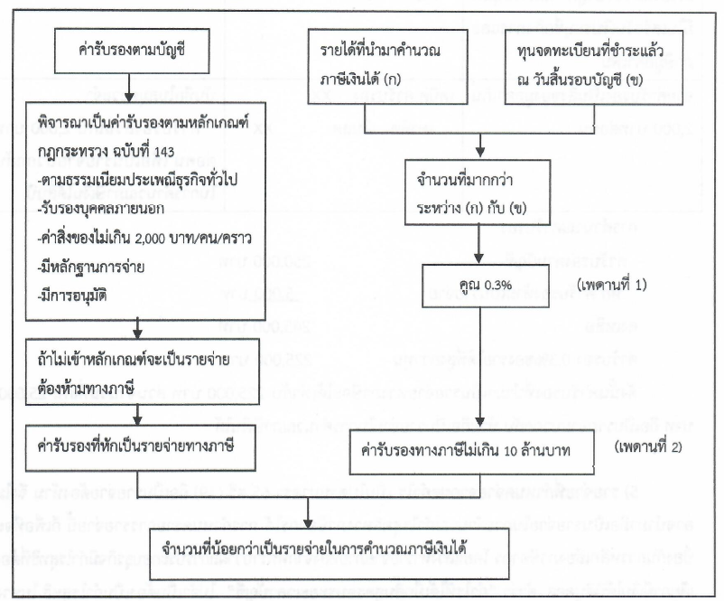

Slide 34
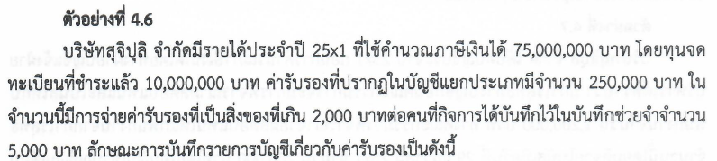
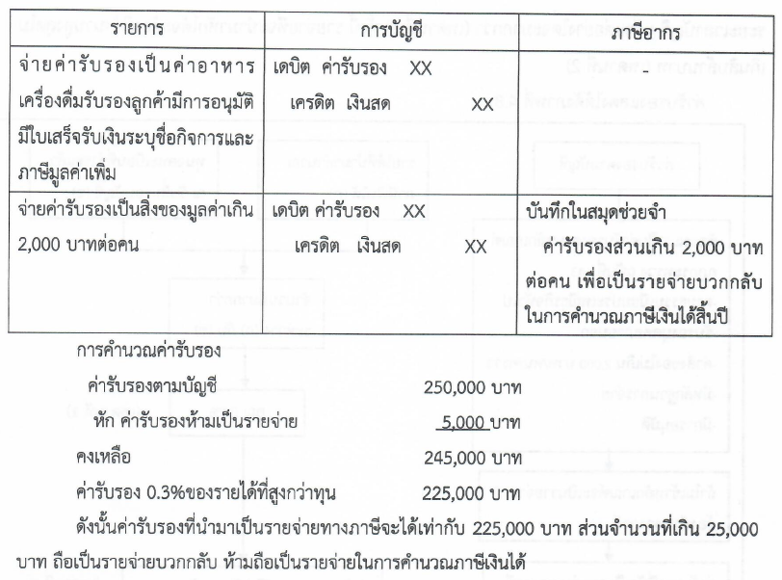

Slide 35
รายจ่ายที่กำหนดจ่ายจากผลกำไร
ถือเป็นรายจ่ายต้องห้าม ไม่ถือเป็นรายจ่ายในการคำนวณกำไรสุทธิทางภาษีอากรได้
กำไรที่ได้เมื่อสิ้นสุดรอบระยะเวลาบัญชี ไม่จำเป็นต้องเป็นกำไรสุทธิ ในทางภาษีอากร ให้หมายความรวมถึงกำไรขั้นต้นด้วยเช่นกัน รวมทั้งกำไรต่อหน่วย กำไรสะสม หรือกำไรของรอบระยะเวลาบัญชีปีก่อนๆ

Slide 36
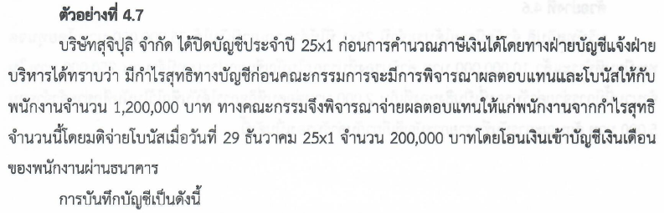
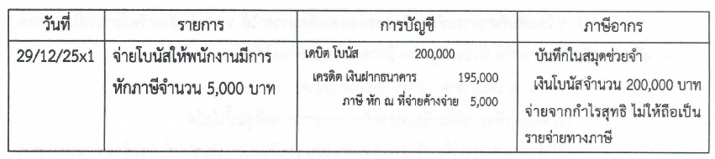

Slide 37
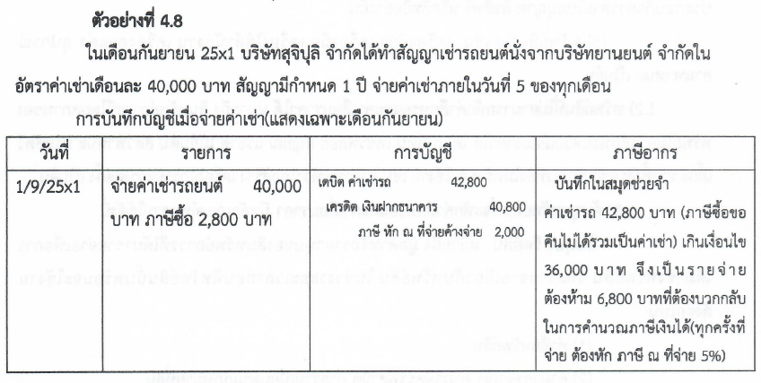
รายจ่ายค่าเช่ารถ
ประเภทรถยนต์นั่งและรถยนต์โดยสารที่มีที่นั่งไม่เกิน 10 คน ส่วนที่เกินคันละ 36,000 บาทต่อเดือน หรือคันละ 1,200 บาทต่อวัน ไม่ให้ถือเป็นรายจ่ายในการคำนวณกำไรสุทธิ

Slide 38
เงื่อนไขด้านทรัพย์สินและหนี้สิน
ประเด็นที่สำคัญเกี่ยวกับทรัพย์สิน ได้แก่ 1. การหักค่าสึกหรอและค่าเสื่อมราคาทรัพย์สิน 2. การตีราคาสินทรัพย์ 3. หนี้สูญ และเกี่ยวกับหนี้สิน ได้แก่ การประมาณการหนี้สิน
การหักค่าสึกหรอและค่าเสื่อมราคาทรัพย์สิน
ให้คำนวณหักตามส่วนเฉลี่ยระยะเวลาที่ได้สินทรัพย์มา

Slide 39
การหักค่าสึกหรอและค่าเสื่อมราคาทรัพย์สิน
ทรัพย์สินที่สามารถหักค่าสึกหรอและค่าเสื่อมราคาได้ หมายถึง สินทรัพย์ถาวรที่มีโดยสภาพอาจสึกหรอหรือเสื่อมราคาได้ ทั้งนี้จะมีรูปร่าง มีตัวตนหรือไม่ก็ตาม ได้แก่
อาคาร
ต้นทุนเพื่อการได้มาซึ่งแหล่งทรัพยากรธรรมชาติที่สูญสิ้นไปได้
ต้นทุนเพื่อการได้มาซึ่งสิทธิการเช่น เช่น เงินกินเปล่า เงินช่วยค่าก่อสร้าง ค่าแห่งอาคารหรือโรงเรือนที่ได้โอนเป็นกรรมสิทธิ์ของเจ้าของที่ดินเมื่อสร้างเสร็จ ซึ่งตอบแทนสิทธิการเช่าอันมีระยะเวลา เป็นต้น
ต้นทุนเพื่อการได้มาซึ่งสิทธิในกรรมวิธี สูตร Goodwill เครื่องหมายการค้า สิทธิบัตร ลิขสิทธิ์ หรือสิทธิอย่างอื่น
ทรัพย์สินอื่น เช่น เครื่องจักร เครื่องมือ เครื่องใช้สำนักงาน เครื่องตกแต่ง อุปกรณ์ ยานพาหนะ เป็นต้น

Slide 40
การหักค่าสึกหรอและค่าเสื่อมราคาทรัพย์สิน
ทรัพย์สินที่ไม่สามารถหักค่าสึกหรอและค่าเสื่อมราคาได้ หมายถึง สินทรัพย์ถาวรที่โดยสภาพของทรัพย์ไม่อาจสึกหรอหรือเสื่อมราคาได้ ได้แก่ ที่ดิน เพชรพลอย แร่ธาตุ สัตว์พาหนะ รวมถึงสินทรัพย์ถาวรที่ยังไม่พร้อมจะใช้งาน เช่น อาคารระหว่างก่อสร้าง เครื่องจักรระหว่างติดตั้ง
ต้นทุนทรัพย์สิน หมายถึง มูลค่าหรือราคาทุนของสินทรัพย์ถาวรที่ได้มาจาก รายจ่ายเพื่อการได้มาซึ่งทรัพย์สิน และรายจ่ายเกี่ยวกับทรัพย์สินในช่วงระยะเวลาก่อนที่สินทรัพย์นั้นจะใช้งาน

Slide 41
การหักค่าสึกหรอและค่าเสื่อมราคาทรัพย์สิน
รถยนต์โดยสารที่มีที่นั่งไม่เกิน 10 คน ให้หักค่าสึกหรอและค่าเสื่อมราคาจากมูลค่าต้นทุนเฉพาะส่วนที่ไม่เกิน 1,000,000 บาท
ทรัพย์สินที่ได้มาโดยการเช่าซื้อหรือผ่อนชำระ มูลค่าต้นทุนของทรัพย์สิน ให้ถือตามราคาที่พึงต้องชำระทั้งหมด แต่ค่าสึกหรอและค่าเสื่อมราคาที่จะนำมาหักในรอบระยะเวลาบัญชี จะต้องไม่เกินค่าเช่าซื้อหรือราคาที่ต้องผ่อนชำระในรอบระยะเวลาบัญชีนั้น

Slide 42
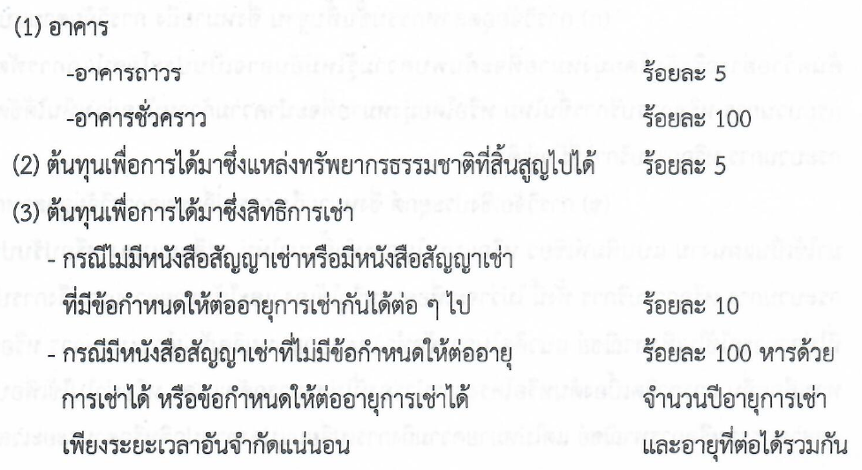
วิธีการหักค่าสึกหรอและค่าเสื่อมราคาสำหรับสินทรัพย์ถาวร
สามารถเลือกใช้วิธีการบัญชีในการหักค่าเสื่อมราคาของสินทรัพย์ถาวรวิธีใดวิธีหนึ่ง แต่เมื่อเลือกใช้วิธีการและอัตราที่หักแล้วให้ใช้วิธีการและอัตรานั้นตลอดไป กรณีเปลี่ยนแปลงต้องได้รับอนุมัติจากอธิบดีกรมสรรพากร

Slide 43
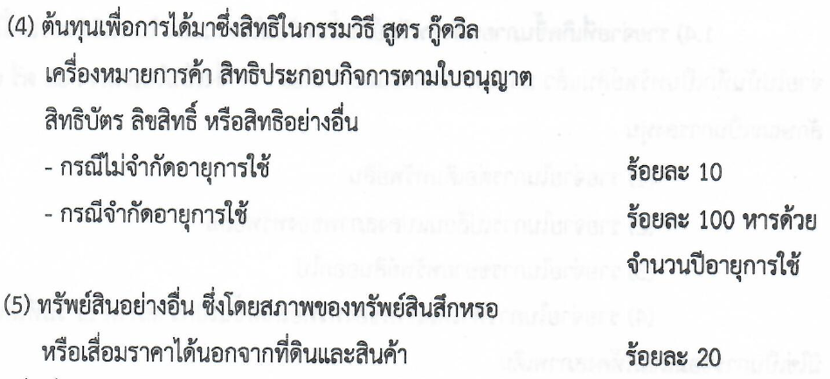
วิธีการหักค่าสึกหรอและค่าเสื่อมราคาสำหรับสินทรัพย์ถาวร

Slide 44
วิธีการหักค่าสึกหรอและค่าเสื่อมราคาสำหรับสินทรัพย์ถาวร
ทรัพย์สินได้มาระหว่างรอบระยะเวลาบัญชี ให้คำนวณหักค่าสึกหรอและค่าเสื่อมราคาตามระยะเวลาที่ได้ทรัพย์สินนั้นมาเป็นรายวัน โดยวันที่ได้มานับเป็นวันที่ 1 และถ้าในรอบระยะเวลาบัญชีใดไม่ถึง 12 เดือนให้เฉลี่ยหักตามส่วนของรอบระยะเวลา 365 วัน
มูลค่าคงเหลือ
การหักค่าสึกหรอและค่าเสื่อมราคาไม่ว่ากรณีใด จะหักจนหมดมูลค่าต้นทุนของสินทรัพย์นั้นไม่ได้ โดยให้คงเหลือมูลค่าทรัพย์สินนั้นอย่างน้อย 1 บาท เว้นแต่ ทรัพย์สินประเภทรถยนต์นั่งหรือรถยนต์โดยสารที่นั่งไม่เกิน 10 คน ที่มีมูลค่าเกิน 1,000,000 บาท (รวมภาษีมูลค่าเพิ่ม) ให้คงเหลือมูลค่าของต้นทุนของทรัพย์สินเท่ากับมูลค่าต้นทุนส่วนที่เกิด 1,000,000 บาท

Slide 45
การจำหน่ายหนี้สูญออกจากบัญชีลูกหนี้
ลักษณะของลูกหนี้ที่จะนำมาจำหน่ายหนี้สูญออกจากบัญชีได้
ต้องเป็นหนี้จากการประกอบการ หรือหนี้ที่ได้รวมเป็นเงินได้ในการคำนวณกำไรสุทธิ
ต้องเป็นหนี้ที่ยังไม่ขาดอายุความ และมีหลักฐานโดยชัดแจ้งที่สามารถฟ้องลูกหนี้ได้
ต้องดำเนินการติดตามทวงถามลูกหนี้ตามสมควรแก่กรณี โดยมีหลักฐานการคิดคามทวงถามอย่างชัดแจ้งและไม่ได้รับชำระหนี้โดยปรากฎว่าลูกหนี้ถึงแก่ความตาย เป็นคนสาบสูญ หรือมีหลักฐานว่าหายสาบสูญไปและไม่มีทรัพย์สินใดๆจะชำระหนี้ได้
หนี้สูญที่ได้รับการชำระกลับคืนมาในรอบระยะเวลาบัญชีใด ให้นำมารวมคำนวณเป็นรายได้ในรอบระยะเวลาบัญชีนั้น
สำหรับหนี้สูญรายใดที่ไม่เป็นไปตามหลักเกณฑ์ หากกิจการได้นำไปถือเป็นรายจ่ายในการคำนวณกำไรหรือขาดทุนสุทธิ ให้กิจการปรับปรุงบวกกลับมาเป็นรายได้

Slide 46
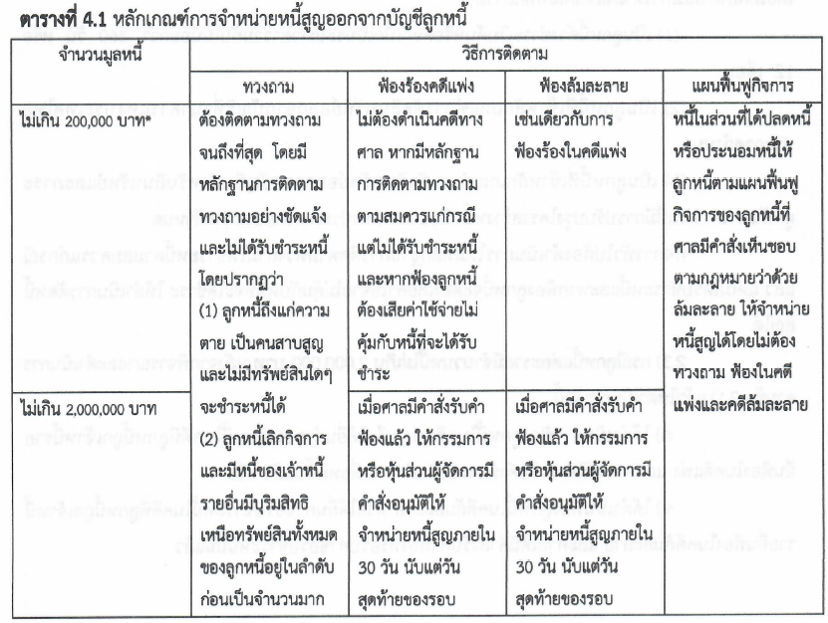

Slide 47
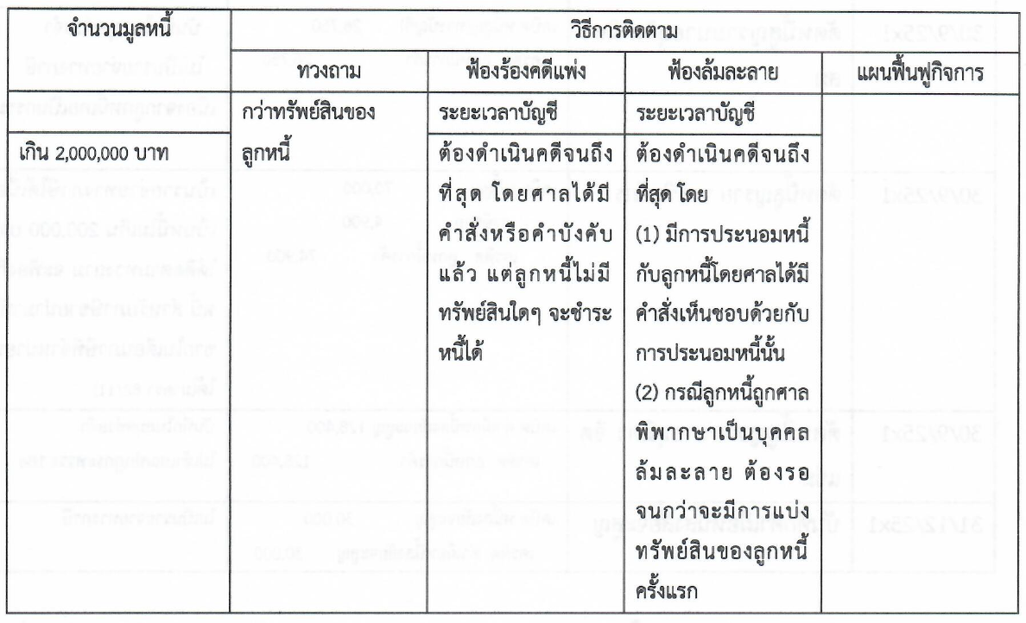

Slide 48
สรุป - การตัดจำหน่ายหนี้สูญ
ดำเนินการตามกระบวนการต่อไปนี้โดยพิจารณาจากจำนวนเงินลูกหนี้แต่ละราย
กระบวนการ | > 2,000,000 บาท | <= 2,000,000 บาท | <= 200,000 บาท
ติดตามทวงถามให้ชำระหนี้ตามสมควร | / | / | /
ได้ดำเนินการฟ้องลูกหนี้ในคดีแพ่งหรือคดีล้มละลาย | / | / | X
ศาลได้มีคำสั่งรับฟ้องนั้น | / | / | X
ได้มีคำบังคับหรือคำสั่งของศาลแล้ว แต่ลูกหนี้ไม่มีทรัพย์สินใดๆจะชำระหนี้ | / | X | X
จำหน่ายเป็นหนี้สูญจากบัญชีลูกหนี้และถือเป็นรายจ่ายในรอบบัญชีปัจจุบันนั้น

Slide 49
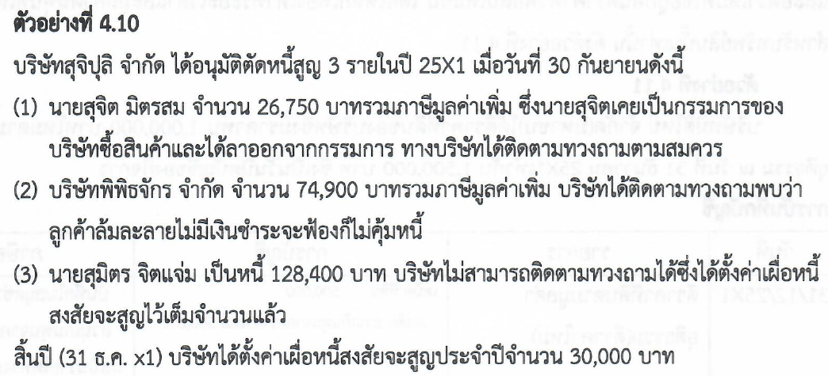
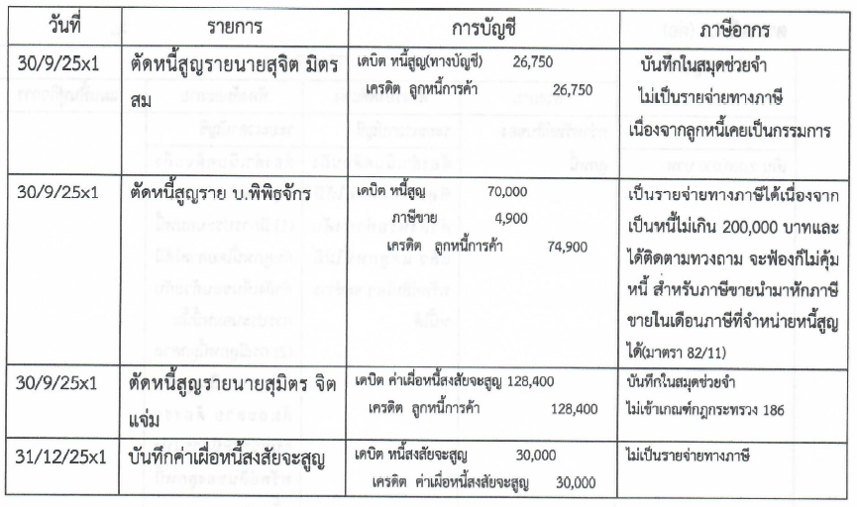

Slide 50
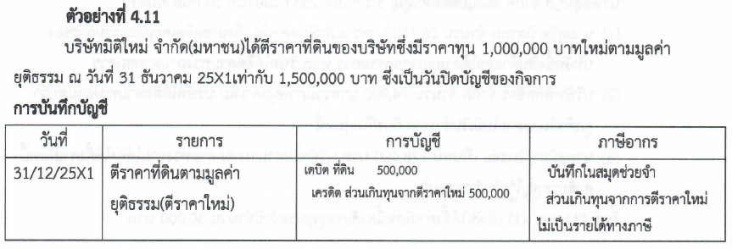
การตีราคาทรัพย์สินและหนี้สิน
การตีราคาทรัพย์สินเพิ่มขึ้น ไม่ต้องนำราคาที่ตีเพิ่มมารวมคำนวณกำไรสุทธิ

Slide 51
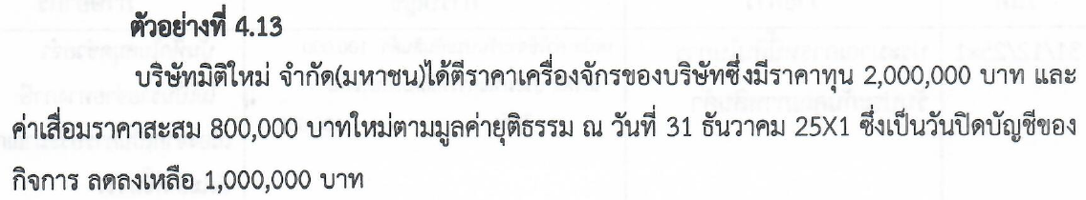
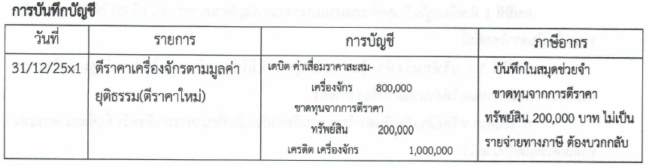
การตีราคาทรัพย์สินและหนี้สิน
การตีราคาทรัพย์สินต่ำลง ยกเว้นสินค้าที่ตีราคาต่ำลงเกิดจากการด้อยค่าไม่ให้ถือเป็นรายจ่ายในการคำนวณกำไรสุทธิ

Slide 52
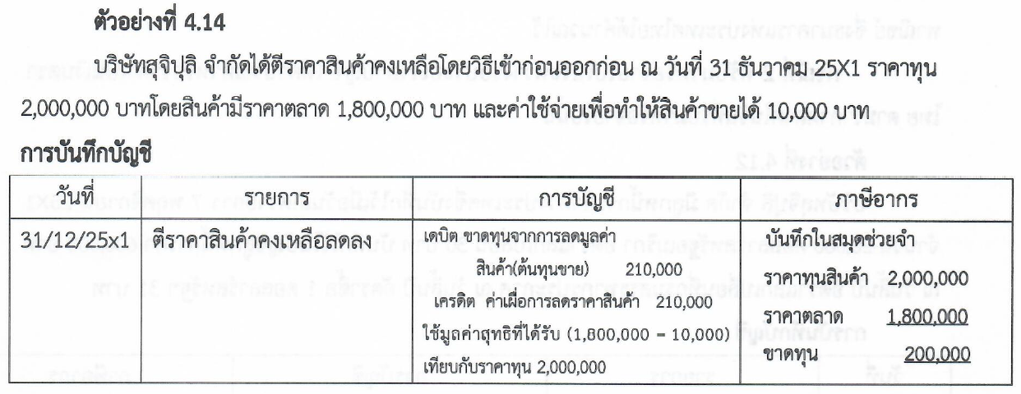
การตีราคาทรัพย์สินและหนี้สิน
การตีราคาสินค้าคงเหลือ ในวันสุดท้ายของรอบระยะเวลาบัญชี ให้คำนวณตามราคาทุนหรือราคาตลาดแล้วแต่อย่างใดจะน้อยกว่า และให้ถือราคานี้เป็นราคาสินค้าคงเหลือยกมาสำหรับรอบระยะเวลาบัญชีใหม่ด้วย

Slide 53
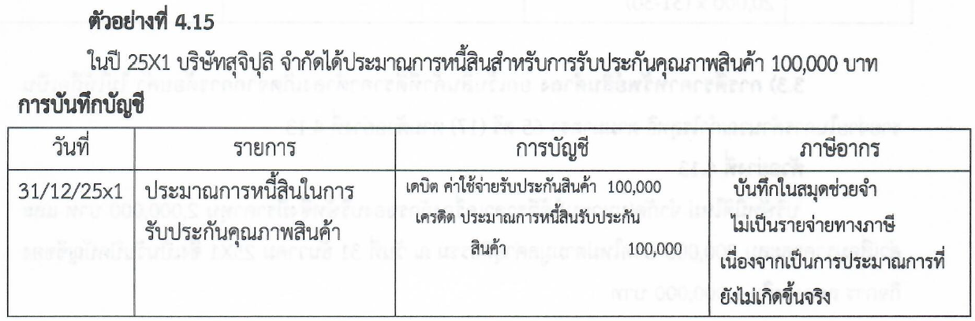
การตีราคาทรัพย์สินและหนี้สิน
การประมาณการหนี้สิน รายจ่ายเกี่ยวกับประมาณการหนี้สินที่กิจการใช้ในการบันทึกบัญชี ทางภาษีอากรไม่ให้ถือเป็นรายจ่าย

Slide 54
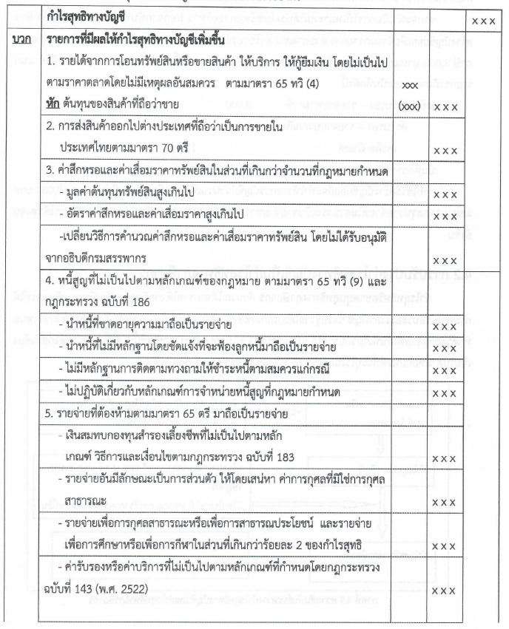
การปรับปรุงกำไรสุทธิทางบัญชีเป็นกำไรสุทธิทางภาษีอากร

Slide 55
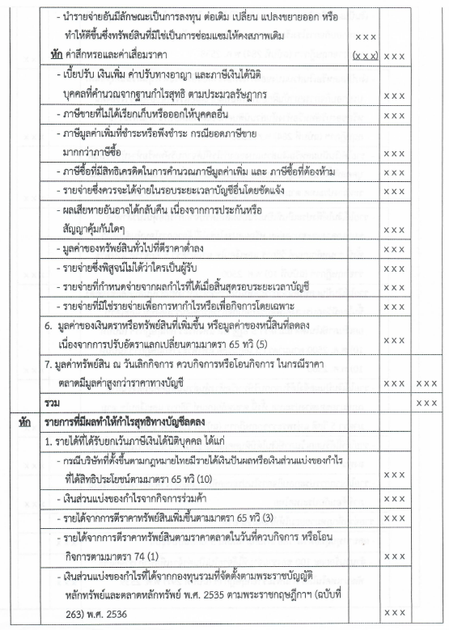
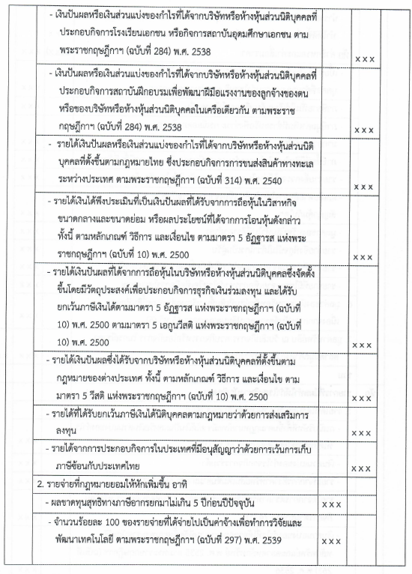

Slide 56
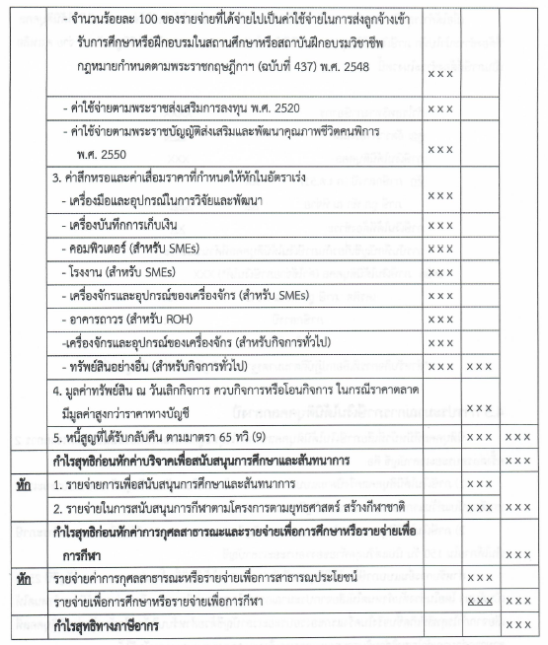
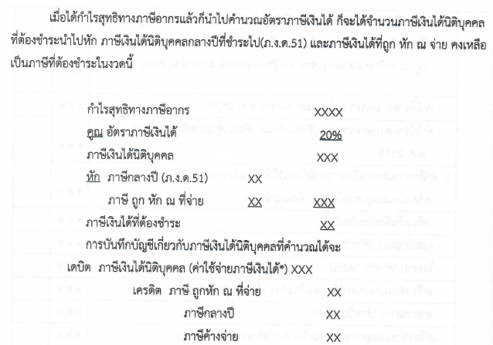

Slide 57
การยื่นแบบภาษีเงินได้นิติบุคคล
บริษัทหรือห้างหุ้นส่วนนิติบุคคลที่เสียภาษีเงินได้จากกำไรสุทธิจะต้องยื่นแบบแสดงรายการและชำระภาษีดังนี้
(1) การเสียภาษีเงินได้นิติบุคคลครึ่งรอบ จะต้องยื่นแบบแสดงรายการพร้อมชำระภาษี(ถ้ามี) ตามแบบ ภ.ง.ด.51 ภายใน 2 เดือนนับจากวันสุดท้ายของทุก 6 เดือนแรกของรอบระยะเวลาบัญชี
(2) การเสียภาษีเงินได้จากกำไรสุทธิเมื่อสิ้นรอบระยะเวลาบัญชี จะต้องยื่นแบบแสดงรายการพร้อมชำระภาษี (ถ้ามี) ตามแบบ ภ.ง.ด.50 ภายใน 150 วันนับแต่วันสุดท้ายของรอบระยะเวลาบัญชี
(3) การยื่นตาม (1) และ (2) หากยื่นแบบ e-filing จะขยายเวลาการยื่นแบบไปอีก 8 วันจากวันสิ้นสุดของการยื่นแบบปกติ

Slide 58
Thank you

